Slide 1

APRESENTANDO o
TECH
MASTER SOLUÇÕES

Slide 2
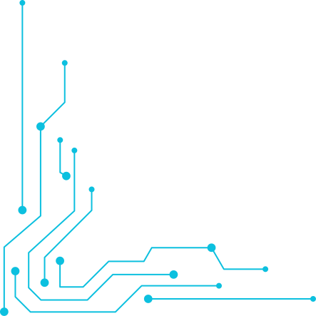

CONTEXTO/MINIMUNDO
Empresa precisa organizar prazos e
qualidade no suporte de TI;
Usuários dependem de respostas
rápidas e solução de problemas;
SLA (Service Level Agreement)
formaliza o compromisso.

Slide 3

OBJETIVOS DO SISTEMA
Garantir prazos de resposta e resolução;
Definir prioridades e criticidades;
Monitorar e registrar desempenho;
Criar histórico de atendimentos e violações.

Slide 4

MODELO DE DADOS
Tabelas principais:
SLA (tempos, prioridade, criticidade);
Tipo de Serviço (e-mail, rede, sistema);
Atendimento (chamados abertos);
Responsável (quem resolve);
Violação (quando SLA não é cumprido);
Histórico (desempenho passado).

Slide 5
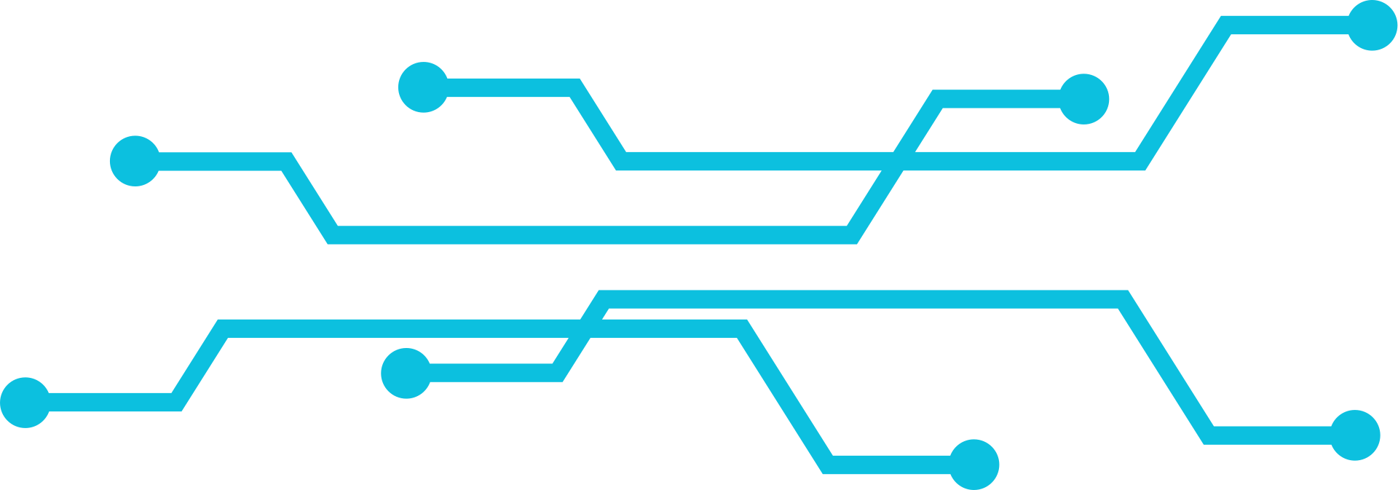
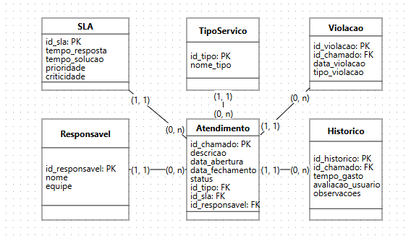
MODELO LÓGICO (DER)

Slide 6


FLUXO BÁSICO
Usuário abre chamado;
Sistema associa SLA ao atendimento;
Monitora prazos de resposta e resolução;
Gera alerta se próximo do limite;
Registra violação se ultrapassar o prazo;
Guarda histórico para relatórios.

Slide 7

CONCLUSÃO
SLA = Acordo entre TI e usuários;
Sistema garante cumprimento de prazos;
Violações geram ações corretivas;
Banco de dados organiza e guarda histórico;
Resultado: maior controle, confiança e eficiência.

